Slide 1
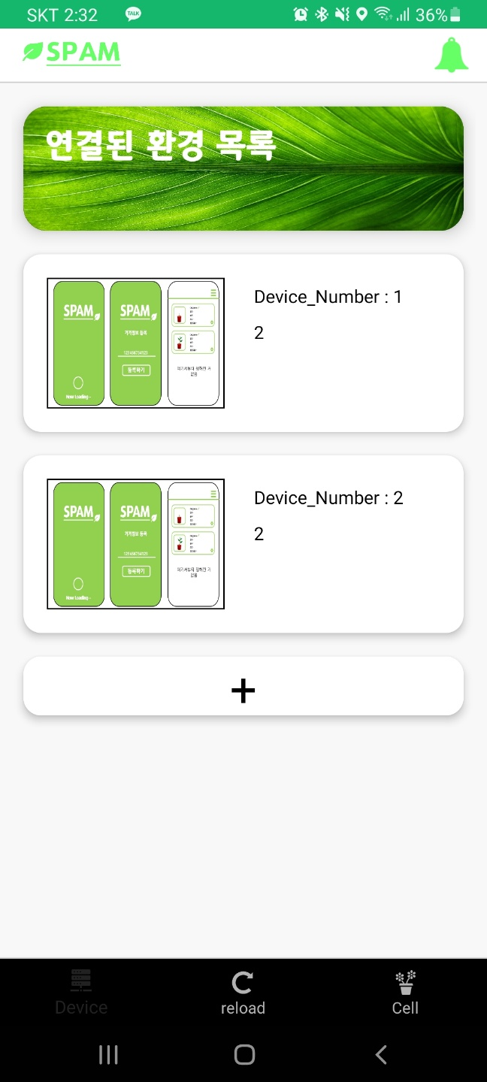
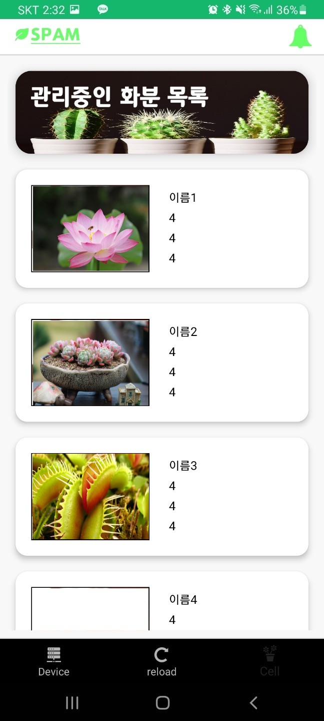
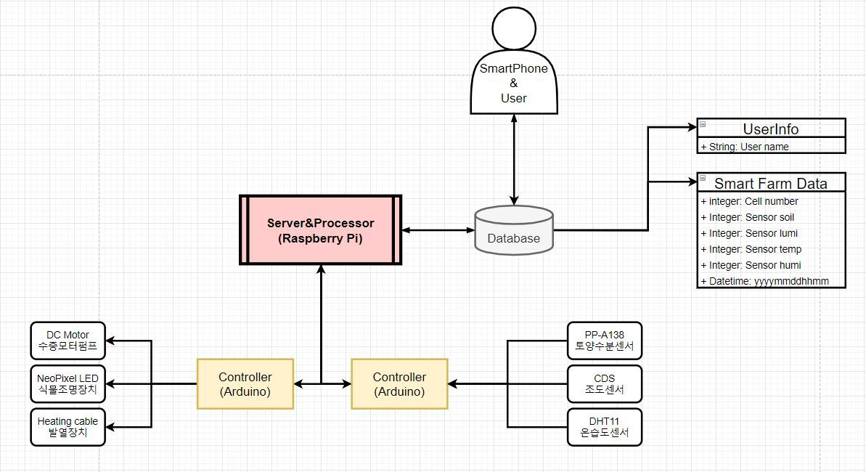
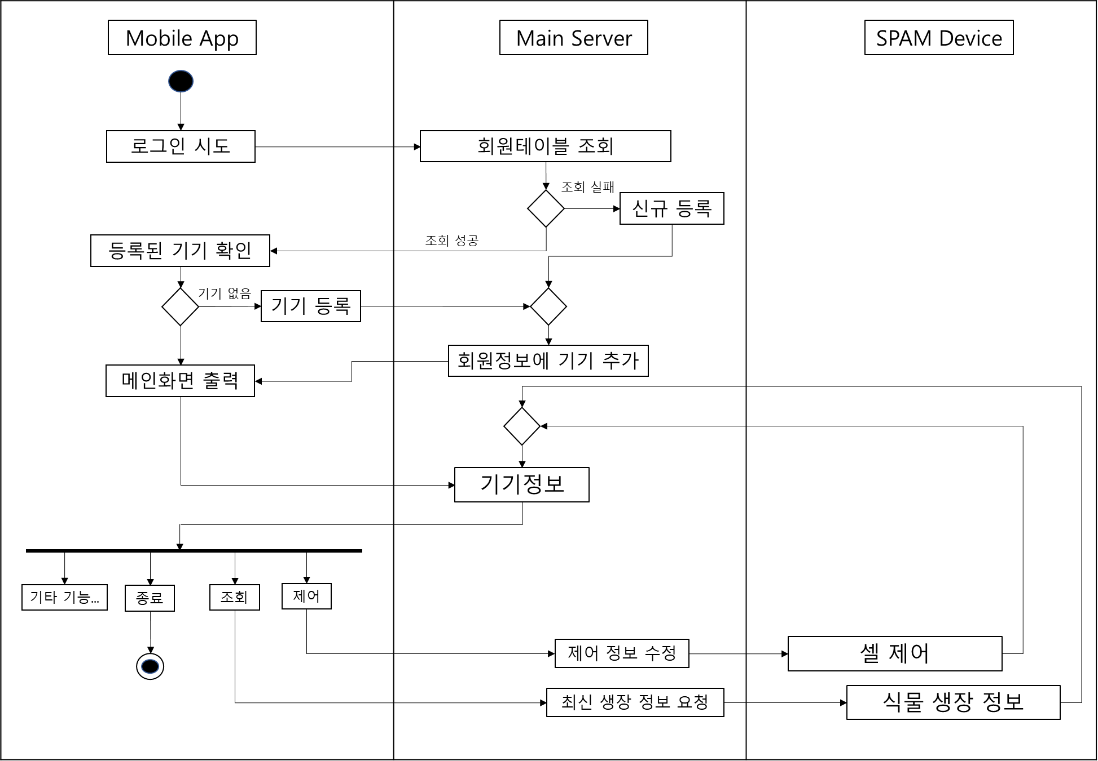
스마트폰으로 모니터링 가능한 스마트팜
박시온, 김경호, 신중수, 조한샘
Purpose
Application
센서 네트워크를 통해 식물 성장환경을 감지하고 식물이 성장하는 환경을 자동으로 제어한다.
스마트폰 애플리케이션을 통해 식물의 성장환경을 모니터링한다.
System Architecture
Result
본 시스템을 활용하여 원거리에서도 식물의 상태를 확인할 수 있으며, 성장환경이 다른 식물에 대해 각각의 환경에 맞게 제어할 수 있다.
Framework

